Slide 1
Communauté des maladies émergentes et zoonotiques
Identifier les risques émergents grâce à l'intelligence collective
CMEZ – Mise à jour du réseau SCSSA Vector
5 janvier 2026
www.cezd.ca
1
Notes:
1

Slide 2

La Theilériose bovine au Canada
La Theilériose bovine est causée par le protozoaire Theileria.
Elle infecte les bovins, les moutons, les buffles d'eau, les yaks et d'autres bovidés
Plusieurs types de T. orientalis sont présents aux États-Unis, mais seul T. orientalis Ikeda s'est révélé capable de provoquer une maladie grave
T. orientalis est transmis par les tiques, principalement l'ALHT, mais peut également se transmettre par la réutilisation d'aiguilles ou lors de transfusions
L'ACIA a confirmé le premier cas de T. orientalis Ikeda au Canada à Kawartha Lakes, en Ontario, en octobre
    La vache avait été importée des États-Unis le 15 juillet 2025
    Aucune mesure n'est prise pour contrôler la maladie.
2
Notes:
Le 8 octobre 2025, l'ACIA a été informée d'un cas suspect de teileriosis chez une vache laitière atteinte d'anémie régénérative située à Kawartha Lakes, en Ontario. La vache avait été importée des États-Unis le 15 juillet 2025. Le NCFAD a ensuite confirmé que l'échantillon était positif pour Theileria orientalis Ikeda grâce au séquençage métagénomique et à l'identification du génotype. Il s'agit de la première détection de teilerose au Canada. Aucune mesure de contrôle n'est prise pour lutter contre la maladie.
La theilériose bovine est causée par un parasite sanguin (protozoaire) du genre Theileria qui infecte les globules rouges et blancs. Elle se transmet principalement par les tiques, en particulier la tique à longues cornes asiatique, mais peut également se propager par des aiguilles contaminées ou des transfusions sanguines. Cependant, d'autres insectes tels que les mouches, les moustiques et les poux peuvent également transmettre la maladie, mais leur rôle n'est pas encore clairement établi.
Les espèces sensibles comprennent les bovins, les moutons, les buffles d'eau et d'autres bovidés.
Il existe plusieurs types de Thelieria orientallis aux États-Unis (notamment Chitose, buffeli et Ikeda), mais seul Ikeda s'est avéré provoquer des maladies graves.
Les signes cliniques chez les bovins infectés se manifestent souvent sous la forme :
fièvre
gonflement des ganglions lymphatiques (lymphadénopathie)
une perte d'appétit et une perte de poids
écoulement nasal
diarrhée
diminution de la production de lait
anémie, jaunisse et sang dans les urines
La gravité de la maladie dépend du type de parasite theileria et de la sensibilité de l'animal hôte. Dans certains cas, les animaux peuvent tomber malades ou mourir, en particulier s'ils n'ont jamais contracté la maladie auparavant.
2

Slide 3


La tique asiatique à longues cornes et la Theilériose aux États-Unis
Depuis le dernier appel du SCSSA, le Kansas a signalé sa première détection en octobre 2025.
  Découverte sur un chien dans le comté de Franklin
25 États + Washington D.C. désormais touchés
Le Kansas a également récemment signalé des cas de theilériose chez des bovins importés dans l'État (on ignore d'où)
La theilériose est transmise par les tiques, mais les mouches, les moustiques et les poux peuvent également jouer un rôle
Rapport sur la situation concernant la tique à longues cornes asiatique - The Tick App
Notes:
Principalement transmis par les tiques - les vecteurs secondaires et une mauvaise hygiène lors des procédures courantes de gestion du troupeau peuvent augmenter considérablement le risque.
3

Slide 4
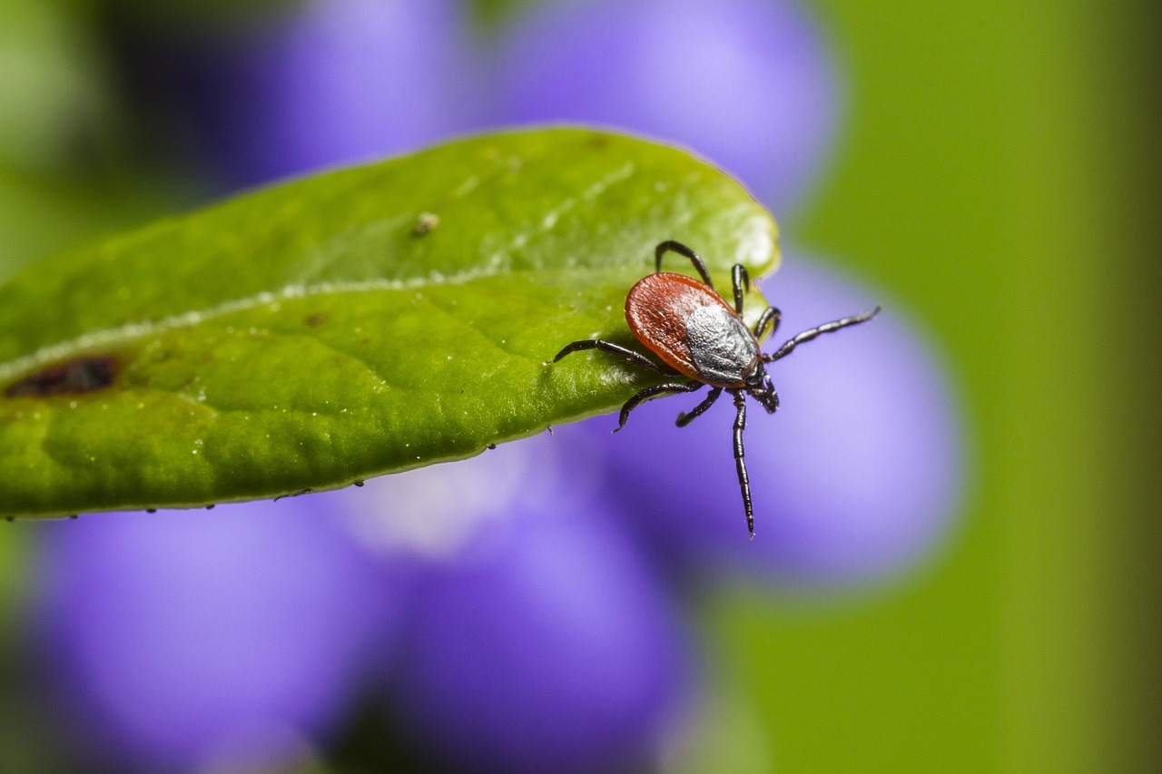
Encéphalite à tiques
Rapport GeoSentinel – Encéphalite à tiques chez un voyageur revenant au Canada après un séjour en République tchèque ; considérations relatives aux tests diagnostiques et aux conseils avant le départ – BEACON
Homme de 70 ans originaire de Calgary
A voyagé en République tchèque et en Géorgie (août à octobre 2025)
Aucune piqûre de tique connue – peut se transmettre par la consommation de lait non pasteurisé
Le patient présentait de la fièvre, une confusion mentale et des sueurs nocturnes
PCR à partir d'un échantillon sanguin et séroconversion ultérieure
Immunoblot européen positif pour la maladie de Lyme
4
Notes:
À Calgary, en Alberta, un homme de 70 ans a reçu un diagnostic de FMT après être revenu d'un voyage en République tchèque et en Géorgie. L'infection a été confirmée par PCR à partir d'un échantillon sanguin, suivie d'une séroconversion et d'un immunoblot européen positif pour la maladie de Lyme. Aucune piqûre de tique n'a été signalée ou constatée. La FMT est endémique dans toute la République tchèque, et le pays affiche l'un des taux d'incidence de la FMT les plus élevés d'Europe.
4

Slide 5
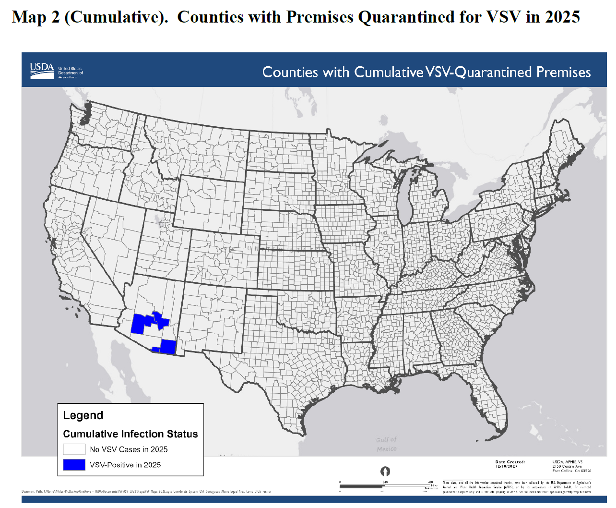
Stomatite vésiculeuse en Arizona
Rapport de situation du USDA sur le VSV
La dernière incursion a eu lieu en Arizona (octobre 2025)
Virus de la souche du New Jersey
5 établissements touchés dans 4 comtés
  Comté de Cochise (2 cas initiaux - libérés)
  Comté de Gila (1 cas - libéré)
  Comté de Santa Cruz (1 cas - en quarantaine)
  Comté de Maricopa (1 cas, cheval sauvage - en quarantaine)
Aucun mouvement récent de bétail vers les locaux concernés
On soupçonne que les mouvements de vecteurs à travers la frontière sont à l'origine des cas
Les épidémies de 2023/24 en Californie, au Nevada et au Texas seraient également dues aux mouvements de vecteurs à travers la frontière avec le Mexique
5
Notes:
La stomatite vésiculeuse touche principalement les chevaux, mais peut également affecter d'autres animaux d'élevage tels que les vaches, les moutons et les chèvres, ainsi que les humains.
Elle circule chaque année chez le bétail et les insectes vecteurs dans le sud du Mexique et provoque parfois des incursions aux États-Unis lorsque les facteurs climatiques et écologiques favorisent sa propagation vers le nord.
La dernière incursion dans le sud des États-Unis a eu lieu en Arizona avec le virus de la souche New Jersey.
Le 31 octobre 2025, les États-Unis ont confirmé deux cas de stomatite vésiculeuse causée par le virus New Jersey (VSNJV) chez des chevaux dans deux établissements distincts du comté de Cochise, en Arizona.
Aucun mouvement de bétail n'ayant été signalé récemment en rapport avec le cas index, on soupçonne que les mouvements de vecteurs à travers la frontière sont à l'origine des cas.
À la fin du mois de décembre, cinq établissements avaient été touchés dans quatre comtés, dont deux sont toujours en quarantaine.
5

Slide 6
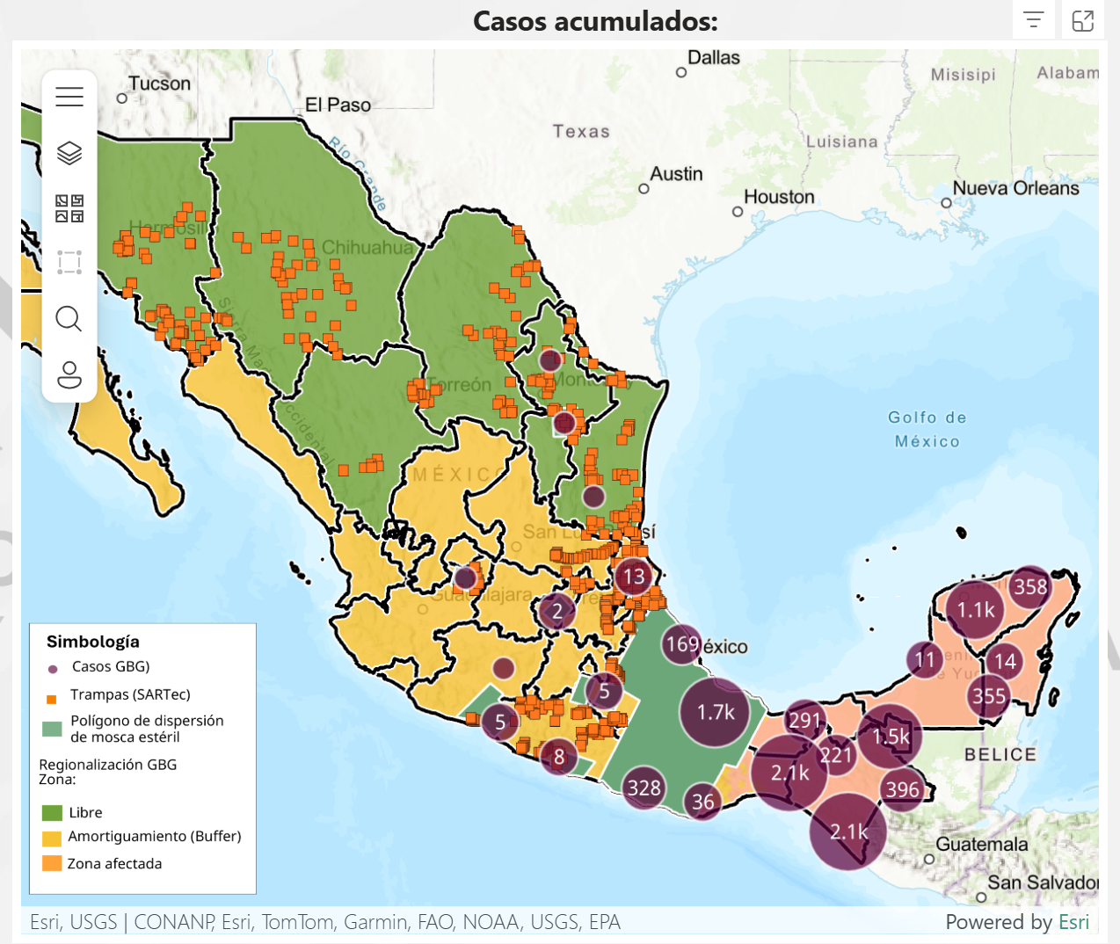
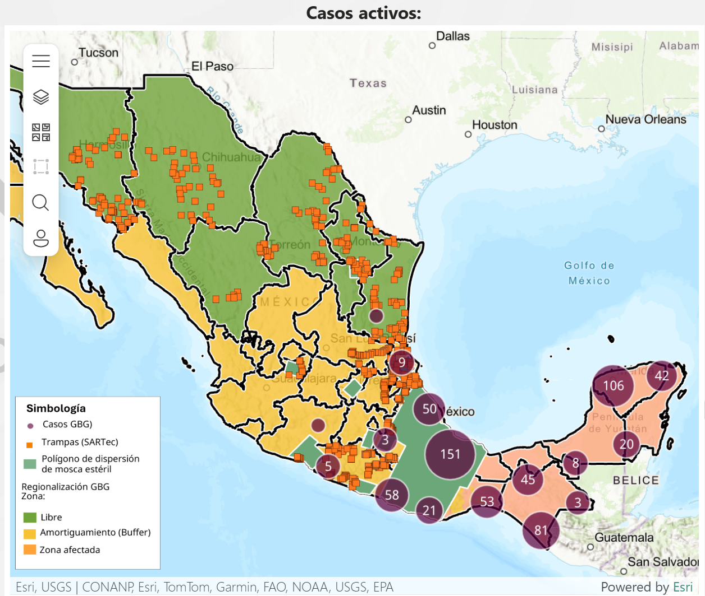
Myiase de Nouveau Monde
Le Mexique a signalé son premier cas de MNM à Tamaulipas (à 317 km de la frontière texane), dans la même région où la nouvelle installation de dispersion de mouches stériles a été ouverte.
Le Mexique a signalé un troisième cas de MNM à Nuevo Leon chez un bovin importé de Veracruz.
Augmentation continue du nombre de cas chez les animaux et les humains
Le tableau de bord interactif du Mexique affiche 671 cas actifs de MNM chez les animaux (13 106 au total).
Mexique - 1 602 cas (~12,2 %) chez les chiens, 32 cas chez les chats
Une stratégie de gestion alternative est testée dans le Yucatan afin de réduire le nombre total de mouches avant la libération des mouches stériles
« Pour que les mouches stériles soient efficaces, il doit y en avoir 10 pour chaque mouche fertile »
6
Notes:
Le Mexique a signalé son premier cas de NWS à Tamaulipas, chez un veau âgé de 6 jours (aucune indication qu'il ait été importé d'une autre région). Aujourd'hui, un cas a également été signalé à Altimira chez un cheval, ce qui pourrait signifier que la mouche a atteint la région.
Il s'agit également de la région où la nouvelle installation de dispersion de mouches stériles a été ouverte (Tampico, Mexique) ; celle-ci vise à augmenter la portée et le nombre de mouches stériles libérées et à permettre une plus grande capacité à repousser le ravageur vers le sud.
Le Mexique a signalé un troisième cas d'infestation par le NWS à Nuevo Leon, là encore chez un bovin importé d'une région touchée du sud (Veracruz).
Le tableau de bord du Mexique fait état de 671 cas actifs et de 13 106 cas cumulés chez les animaux. Un rapport récent mentionne également l'impact sur les animaux de compagnie, avec environ 1 602 cas signalés chez les chiens et 32 cas chez les chats.
Le Mexique a également signalé de nouveaux cas d'infestation par le NWS chez l'homme, portant le nombre total à 106 au 13 décembre (Chiapas = 86, Campeche = 4, Tabasco = 2, Yucatan = 8, Oaxaca = 2 et QuintanaRoo = 4).
6

Slide 7



Myiase de Nouveau Monde
Autorisations d'utilisation d'urgence
  Credelio Cat
  Credelio Chien
Efficacité du lotilaner contre la myiase causée par Cochliomyia hominivorax (Diptera : Calliphoridae) chez les chiens naturellement infestés | Parasites & Vectors
Traitements approuvés sous conditions par la FDA américaine
  Credelio Quattro-CA1 (Elanco) comprimés à croquer pour chiens
  Exzolt Cattle-CA1 (Merck) solution topique à base de fluralaner pour bovins de boucherie (> 2 mois) et génisses de remplacement (< 20 mois)
  Dectomax-CA1 (Zoetis) injectable pour bovins, délai d'attente de 35 jours pour les bovins, ne pas utiliser chez les bovins laitiers âgés de plus de 20 mois
7
Notes:
Washington, D.C., 17 décembre 2025— Aujourd'hui, la Food and Drug Administration américaine a approuvé sous condition les comprimés à croquer Credelio Quattro-CA1 (lotilaner, moxidectine, praziquantel, pyrantel) pour le traitement des infestations causées par les larves de la lucilie du Nouveau Monde (myiase) chez les chiens et les chiots âgés d'au moins huit semaines et pesant au moins 1,5 kg.
Washington, D.C., 4 décembre 2025— Aujourd'hui, la Food and Drug Administration américaine a approuvé sous condition la solution topique Exzolt Cattle-CA1 (fluralaner) pour la prévention et le traitement des infestations par les larves de la lucilie du Nouveau Monde (NWS), ainsi que pour le traitement et le contrôle de la tique de la fièvre bovine chez les bovins de boucherie âgés de 2 mois et plus et les génisses de remplacement âgées de moins de 20 mois.
7

Slide 8
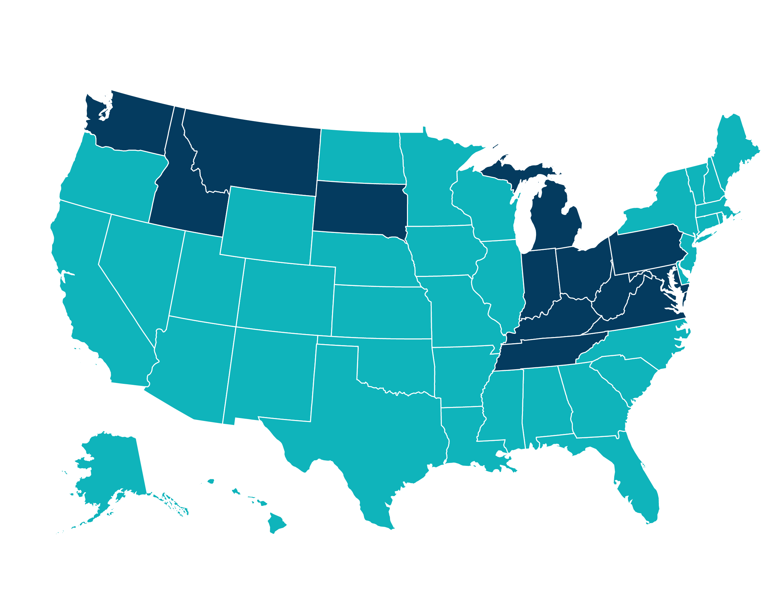
Maladie hémorragique épizootique aux États-Unis
La maladie hémorragique épizootique aux États-Unis a été particulièrement virulente en 2025
Des centaines, voire des milliers de cerfs à queue blanche ont été touchés dans au moins 13 États en 2025
Maryland
Virginie
Virginie
Pennsylvanie
Ohio
Indiana
Kentucky
Michigan
Washington
Idaho
Montana
Dakota du Sud
Près de 100 cerfs retrouvés morts à Grand Forks, en Colombie-Britannique, alors que la maladie hémorragique épizootique est confirmée | CBC News
Tennessee
Notes:
Les États-Unis ont connu une grave épidémie de maladie hémorragique épizootique à la fin de l'été et à l'automne 2025, avec des centaines, voire des milliers de cas chez les cerfs de Virginie dans au moins 13 États.
Le Canada connaît périodiquement des cas de maladie hémorragique épizootique lorsque les moucherons vecteurs sont transportés par le vent au-delà de la frontière. Cela s'est produit à l'automne 2025 à Grand Forks, en Colombie-Britannique, où des centaines de cerfs à queue blanche ont été tués par le virus.
Le Montana signale une augmentation du nombre de décès de cerfs, probablement due à l'EHD, dans la vallée de Mission, ainsi qu'une possible augmentation de l'activité des ours qui se nourrissent des carcasses.
8

Slide 9
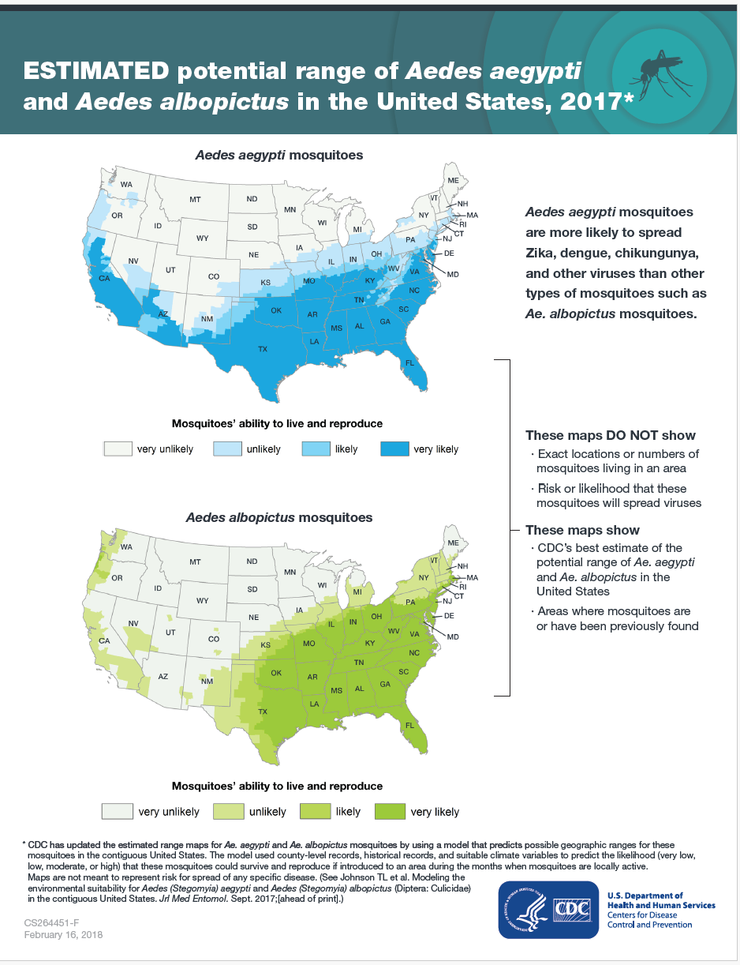
Le chikungunya aux États-Unis
Le département de la Santé de l'État de New York confirme le premier cas local de chikungunya dans l'État de New York
Octobre 2025 - premier cas autochtone dans l'État de New York et premier aux États-Unis depuis 6 ans
Les cartes 2017 du CDC indiquent que l'Aedes aegypti a peu de chances de vivre et de se reproduire à New York, tandis que l'Aedes albopictus a peu de chances de vivre dans le nord, mais beaucoup de chances dans le sud
Répartition actuelle et prévue des moustiques Aedes aegypti et Ae. albopictus au Canada et aux États-Unis - Répertoire fédéral des données scientifiques ouvertes du Canada – 2020
9
Notes:
Un cas local de chikungunya a été signalé aux États-Unis, dans le comté de Nassau, à Long Island, New York, en octobre 2025. Il s'agit du premier cas local à New York et du premier aux États-Unis depuis 2019. La source d'exposition reste inconnue, mais le virus peut se propager lorsqu'un moustique Ades albopictus local pique un voyageur infecté, puis pique une autre personne.
Les cartes du CDC de 2017 indiquent les estimations de l'aire de répartition d'A. aegypti et d'albopictus, montrant qu'il est très improbable que A. aegypti et albopictus vivent et se reproduisent à New York, les deux espèces étant très probables dans le sud-est.
9

Slide 10
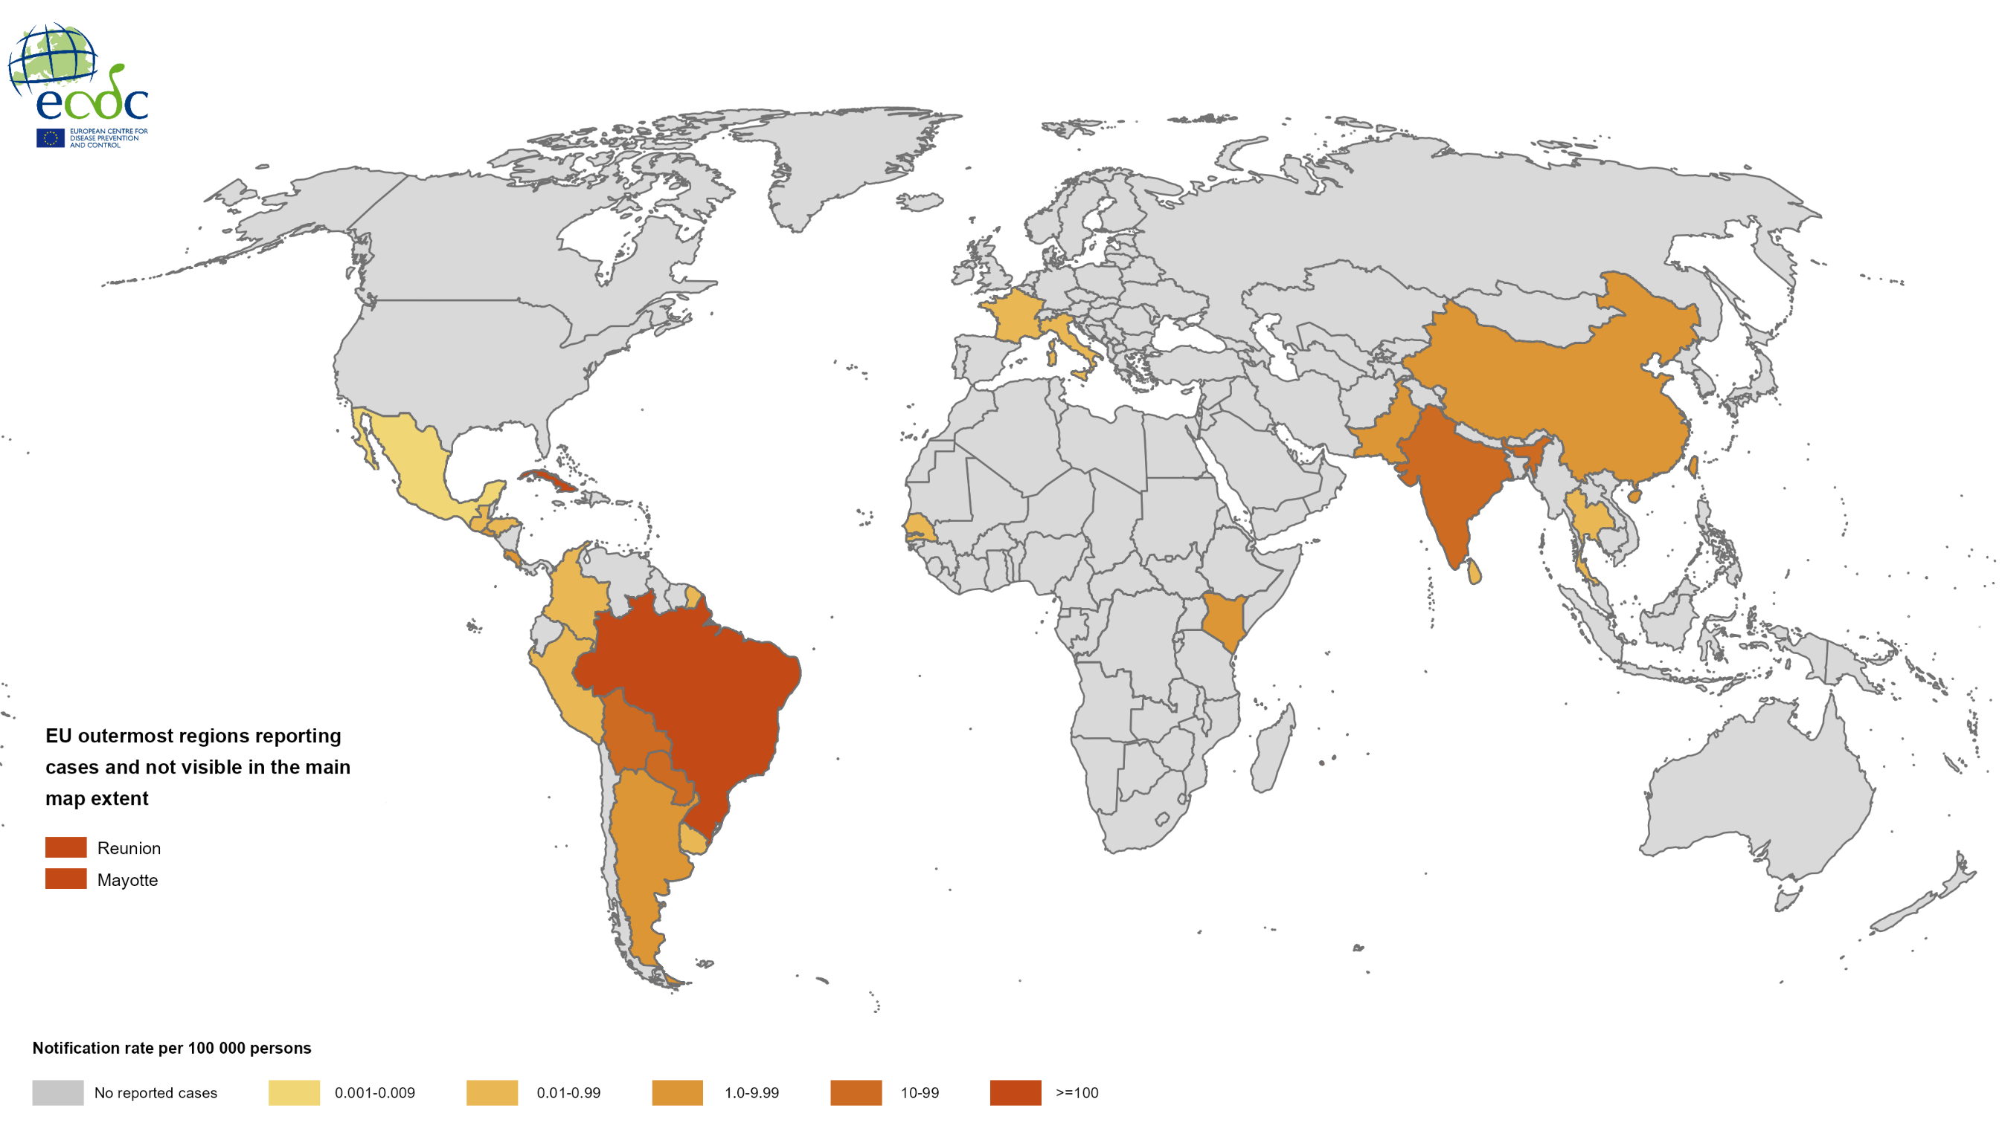
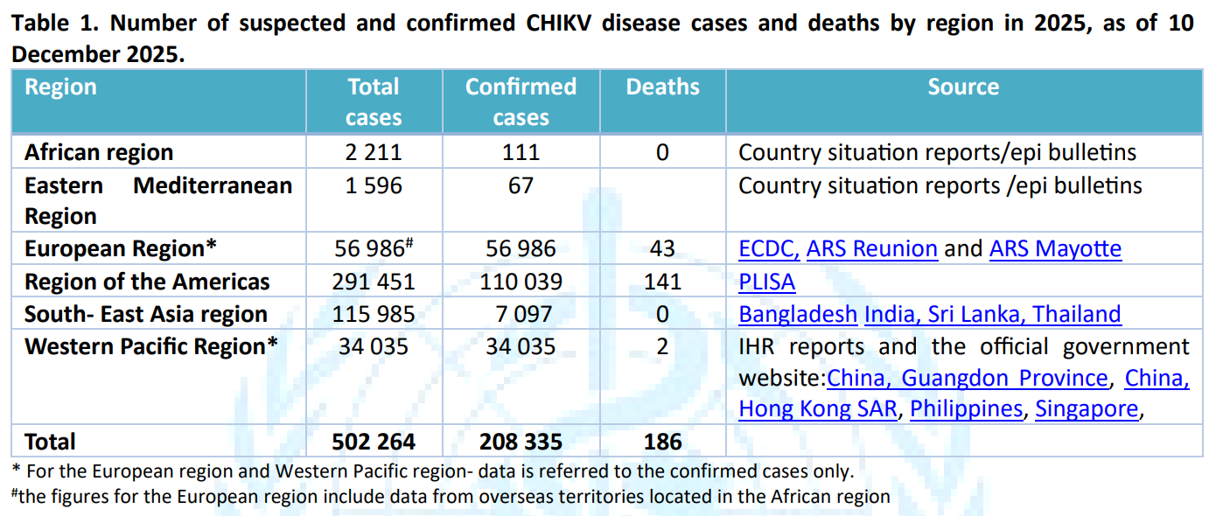
Chikungunya dans le monde
Aperçu mondial de la maladie à virus Chikungunya
Entre le 1er janvier et le 10 décembre 2025, un total de 502 264 cas suspects et 208 335 cas confirmés de CHIKV ainsi que 186 décès ont été signalés dans 41 pays à travers le monde.
Le CDC a publié des avis aux voyageurs concernant le CHIKV pour le Bangladesh, Cuba, la Chine (province du Guangdong) et le Sri Lanka.
Évaluation rapide des risques par l'OMS concernant la propagation mondiale du CHIKV
  Le risque mondial pour la santé publique est jugé modéré
10
Notes:
En ce qui concerne la situation mondiale, entre janvier et le 10 décembre 2025, 502 264 cas suspects et 208 335 cas confirmés de maladie à virus CHIKV ont été signalés dans 41 pays, et 186 décès liés à cette maladie ont été rapportés à l'échelle mondiale. Comme dans les rapports précédents, certaines régions signalent un nombre de cas inférieur à celui de 2024, tandis que d'autres connaissent une augmentation marquée.
Le CDC a actuellement émis des avis aux voyageurs concernant le CHIKV pour le Bangladesh, la Chine (Guangdong), le Sri Lanka et Cuba (Cuba ayant également signalé des épidémies de dengue et d'oropouche).
Une récente évaluation rapide des risques réalisée par l'OMS a jugé que le risque pour la santé publique mondiale était modéré.
10

Slide 11
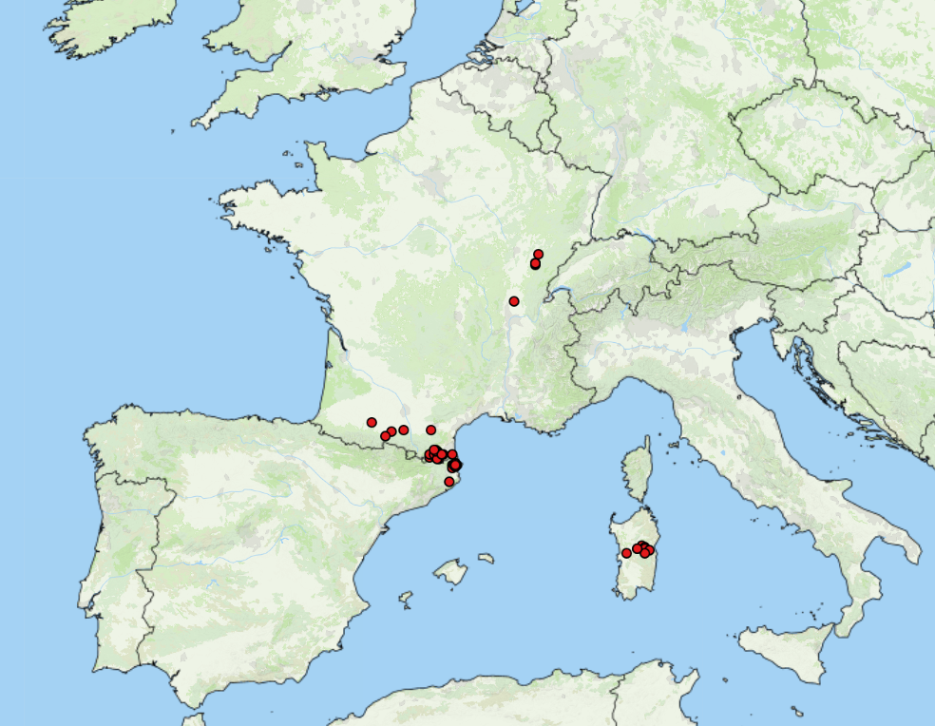
Maladie de la peau bosselée en Europe
Cas de LSD : octobre 2025 – décembre 2025
Empress +
France : 115 cas, Savoie (32), Haute-Savoie (44), Ain (3), Rhône (1), Jura (7), Pyrénées-Orientales (22), Doubs (1), Ariège (1) et Hautes-Pyrénées (1), Haute-Garonne (2), Aude (1)
Italie : 80 cas, concentrés en Sardaigne, avec un cas en Lombardie (lié au déplacement d'animaux depuis la Sardaigne), aucun nouveau cas signalé depuis début novembre 2025
Espagne : cas à Gérone, près de la frontière française, 17 cas signalés au 27 octobre
Évaluation des cas de LSD par le DEFRA : l'analyse phylogénétique indique que les cas en France et en Italie sont dus à la souche du clade 1.2, le même clade qui circulait en Europe entre 2015 et 2017
Les agriculteurs français protestent contre les mesures d'abattage utilisées pour contrôler la LSD.
11
Notes:
Fin juin 2025, les premiers cas de LSD en Europe ont été signalés en Italie, suivis peu après par la France, puis l'Espagne.
Au 29 décembre 2025
, la France a connu 115 cas, dont 32 en Savoie, 44 en Haute-Savoie, 3 dans l'Ain, Rhône (1), Jura (7), Pyrénées-Orientales (22), Doubs (1), Ariège (1) et Hautes-Pyrénées (1), Haute-Garonne (2), Aude (1) - continuent de signaler de nouveaux cas, les agriculteurs français protestant contre les mesures d'abattage mises en place pour tenter de contrôler la maladie.
L'Italie compte jusqu'à 80 cas, toujours concentrés en Sardaigne, aucun nouveau cas n'ayant été signalé depuis début novembre 2025.
L'Espagne a signalé 17 cas, tous situés dans la province de Gérone (près de la frontière française), le dernier remontant au 27 octobre 2025.
Les informations contenues dans une récente évaluation des cas réalisée par le DEFRA indiquent, d'après une analyse phylogénétique, que les cas de LSD en France et en Italie sont de classe 1.2, la même que celle qui a circulé en Europe en 2015-2017.
11

Slide 12
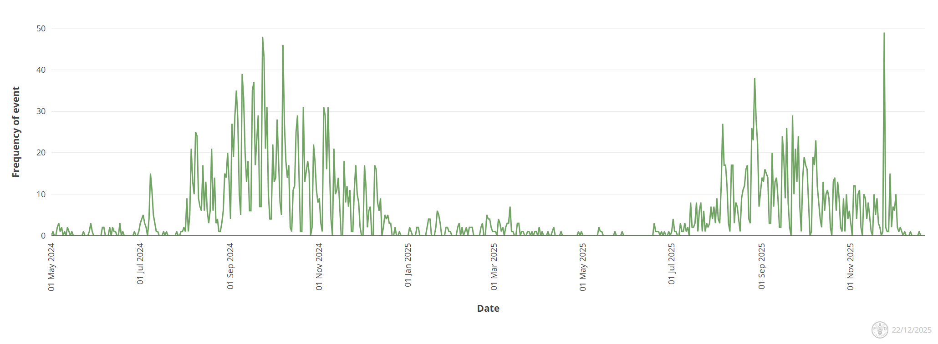
Le virus de la fièvre catarrhale du mouton en Europe
L'Europe continue de signaler des cas de la fièvre catarrhale du mouton (sérotypes 3, 8, 5, 4)
BTV – 3
  Royaume-Uni (y compris l'Irlande du Nord désormais), Roumanie, Serbie, Grèce, Pologne, Hongrie, Bulgarie, Lituanie, Croatie
BTV – 8
  Allemagne (réapparition), Grèce, Serbie, Bosnie, Slovénie, Hongrie, Bulgarie
BTV - 4
  Bulgarie, Roumanie, Italie, Grèce
BTV – 5
  Italie
Empres-Plus
Notes:
En ce qui concerne la fièvre catarrhale ovine, nous continuons d'observer des cas dans toute l'Europe, avec un pic récent, et des cas de BTV-3 sont désormais également signalés en Irlande du Nord. La plupart des cas/activités sont liés au virus BTV-3, suivi du virus BTV-8 (qui vient d'être signalé à nouveau en Allemagne et qui fait son retour). Le virus BTV-4 a été signalé dans quelques pays (Bulgarie, Roumanie, Italie et un peu en Grèce), puis le virus BTV-5 a été signalé en Italie.
12

Slide 13
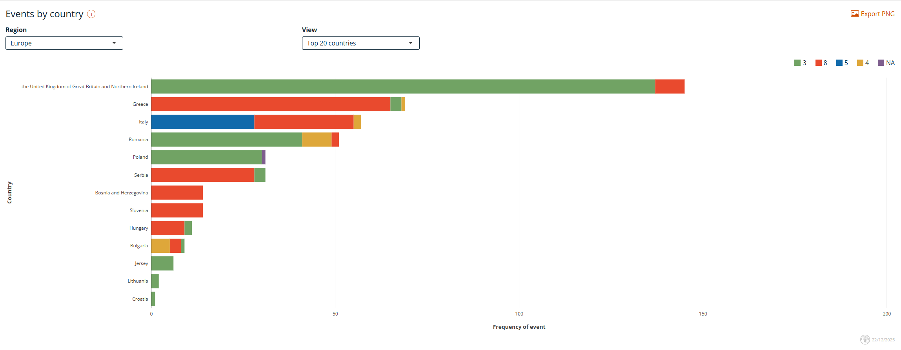
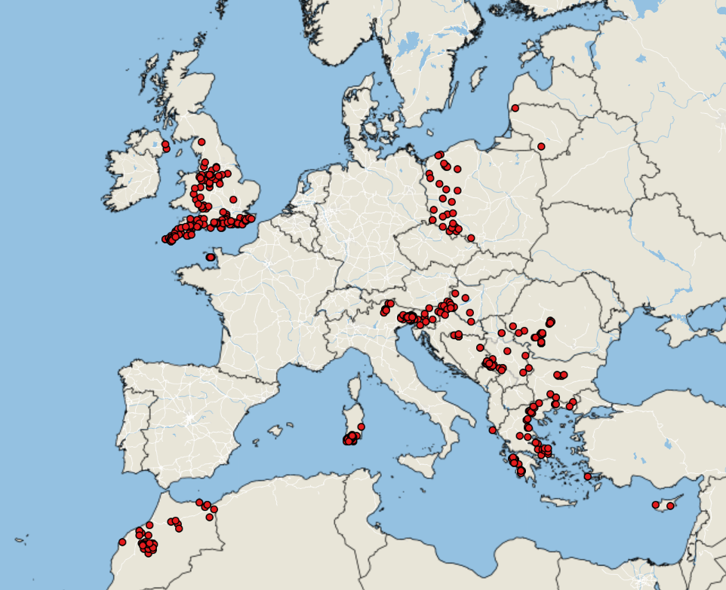
Le virus de la fièvre catarrhale du mouton en Europe
Empres-Plus
Cas de FCM entre le 1er octobre 2025 et le 22 décembre 2025
Notes:
Voici ces mêmes informations sous forme de graphique, qui vous permet de voir tous les cas signalés en Europe entre début octobre et le 22 décembre.
13

Slide 14
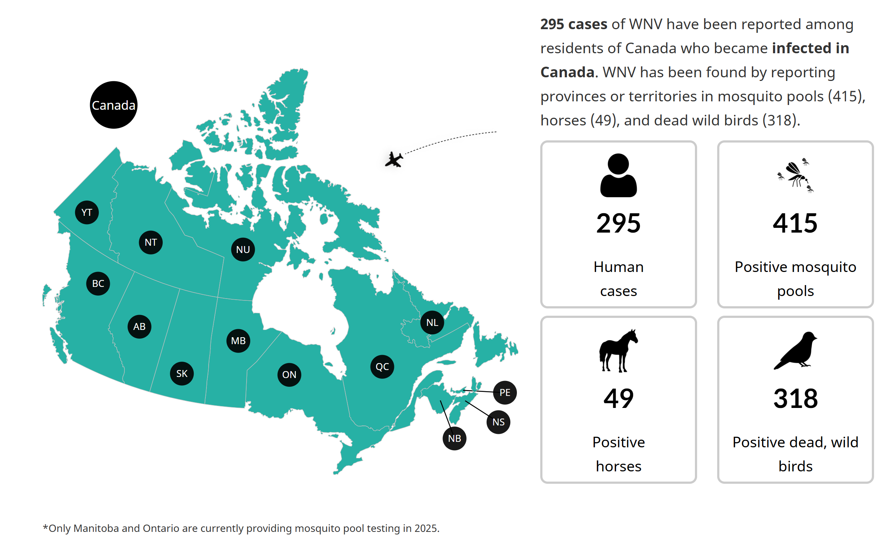
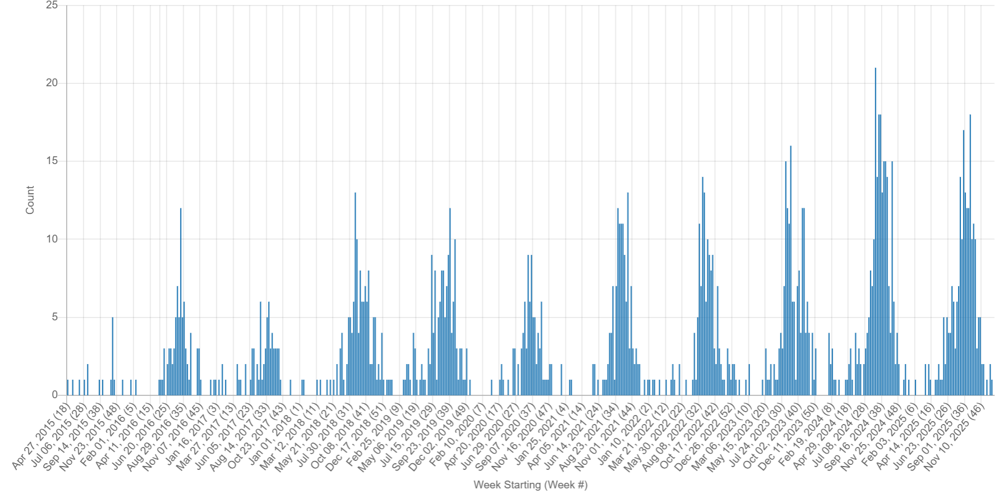
Virus du Nil occidental
Mise à jour saisonnière : Surveillance des maladies transmises par les moustiques au Canada — Canada.ca
L'Ontario et le Québec connaîtront la plus forte activité du VNO en 2025
De nombreuses activités sont signalées aux États-Unis
  Colorado - augmentation de 275 % du VNO en 2025
En Europe, 1 112 cas contractés localement et 97 décès
  Italie (779), Grèce (96, dont 1 cas dont le lieu d'infection est inconnu), France (62), Serbie (62), Roumanie (49), Espagne (36), Hongrie (14), Croatie (4), Albanie (3), Allemagne (2), Macédoine du Nord (2), Bulgarie (1), Kosovo (1) et Turquie (1)
Signaux du VNO : avril 2015 – décembre 2025
14
Notes:
Au 1er novembre 2025, selon les données de l'ASPC (semaine épidémiologique 38), 295 cas humains de VNO ont été signalés à travers le Canada, avec 9 décès, 49 cas chez les chevaux, 318 oiseaux sauvages morts détectés et 415 pools de moustiques positifs (Ontario et Manitoba).
¹ En décembre 2025, 14 pays européens ont signalé 1 112 cas humains d'infection par le VNO contractés localement. Les dates d'apparition les plus précoces et les plus tardives étaient respectivement le 19 mai 2025 et le 27 octobre 2025. Des cas acquis localement ont été signalés en Italie (779), en Grèce (96, dont 1 avec lieu d'infection inconnu), en France (62), en Serbie (62), en Roumanie (49), en Espagne (36), en Hongrie (14), en Croatie (4), en Albanie (3), Allemagne (2), Macédoine du Nord (2), Bulgarie (1), Kosovo* (1) et Turquie (1). En Europe, 97 décès ont été signalés.
Il n'est pas possible d'inclure tous les signaux, ce graphique est donc également sous-représentatif.

Slide 15
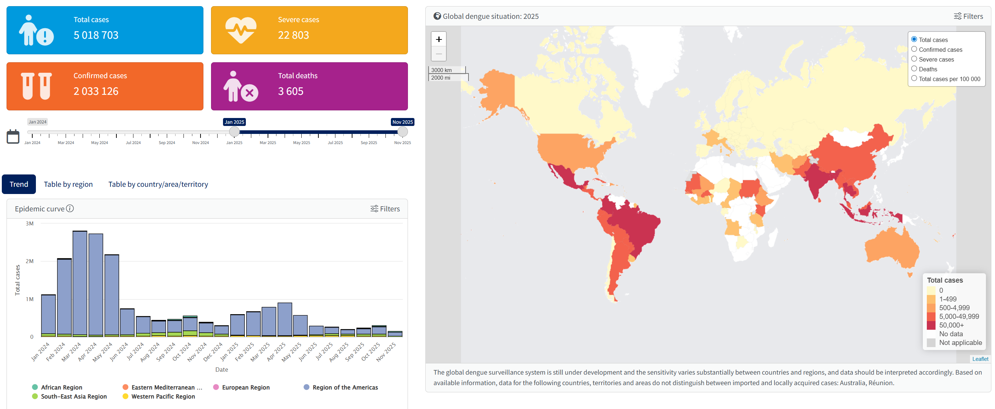
Dengue
Dengue OPS : analyse par pays
L'OPS a publié une mise à jour épidémiologique sur la dengue dans les Amériques le 22 décembre 2025
La plupart des pays asiatiques ont signalé une baisse du nombre total de cas, à l'exception du Bhoutan, où le nombre de cas est resté élevé.
Europe : des cas acquis localement ont été signalés en Italie et en France
Tableau de bord de l'OMS sur la dengue – Données jusqu'au 9 décembre 2025
15
Notes:
Au cours de la semaine épidémiologique (SE) 48 de 2025, un total de 4 294 752 cas suspects de dengue ont été signalés, dont 1 637 384 cas confirmés. Cela représente une baisse de 67 % par rapport à la même période en 2024 et de 9 % par rapport à la moyenne des cinq dernières années. La figure 1 montre la tendance des cas suspects de dengue à la semaine épidémiologique 48.
2 150 décès ont été signalés, le taux de létalité (CFR) en 2025 étant à ce jour de 0,050 %.
Le pays ayant signalé le plus grand nombre de cas est le Brésil, suivi du Mexique, de la Colombie et du Guatemala.
Tableau de bord de l'OMS – 5 millions de cas au total, 2 millions confirmés, avec 3 605 décès dans le monde pour 2025
15

Slide 16
Conclusions scientifiques
Divers petits mammifères hôtes sont impliqués dans le cycle de transmission de l'Anaplasma phagocytophilum zoonotique dans le sud-est du Canada
Isolement et caractérisation de Rickettsia finnyi, une nouvelle rickettsie pathogène du groupe des fièvres pourprées chez les chiens, aux États-Unis
Première découverte de Rickettsia rickettsii chez Haemaphysalis longicornis (Acari : Ixodidae) en Amérique du Nord
Surveillance métagénomique des virus émergents dans les populations de moustiques des régions à haut risque d'Iran
Infection par débordement du virus Rustrela, du virus de la maladie de Borna 1 et du virus de l'encéphalite à tiques révélée par un dépistage rétrospectif de l'encéphalite mammalienne d'origine inconnue
Amélioration de la spécificité sexuelle d'un système conditionnel létal pour les femelles destiné à la lutte biologique génétique contre la lucilie bouchère du Nouveau Monde, Cochliomyia hominivorax
Facteurs associés à l'infection et à l'hospitalisation des cas de Zika lors de l'épidémie de 2016-2018 au Mexique
Pathogènes propagés par les moustiques volant à haute altitude et transportés par le vent
Modèles d'invasion mondiale et dynamique des moustiques vecteurs de maladies
Les champignons Metarhizium modifiés génétiquement produisent du longifolène pour attirer et tuer les moustiques
Analyse du virome et détection des tiques et des virus transmis par les tiques à Shanghai, en Chine
Étude des mouches poux aviaires en tant que vecteurs potentiels de protozoaires et de bactéries pathogènes importants en médecine vétérinaire
16
Notes:
16

Slide 17
Résultats scientifiques
Première détection d'anticorps contre la fièvre hémorragique de Crimée-Congo chez des bovins et des animaux sauvages dans le sud de la France continentale : recherche des facteurs explicatifs
Le dépistage du virus du Nil occidental chez les donneurs de sang permet d'identifier trois infections autochtones par le virus Usutu en Espagne
Infection humaine par Candidatus Rickettsia jingxinensis : première identification et caractéristiques cliniques
Deux cas autochtones d'anaplasmose, Washington, États-Unis, 2022-2023
Virus de la fièvre catarrhale ovine chez les carnivores : élargissement de la gamme d'hôtes et implications pour l'écologie de la maladie
Surveillance entomologique du virus de la fièvre catarrhale ovine en Pologne : activité en fin de saison et abondance des vecteurs Culicoides en 2024
La surveillance nationale détecte les virus de la fièvre jaune et du chikungunya chez plusieurs espèces de moustiques Aedes au Nigeria
Explorer le défi que représentent le diagnostic et le suivi du virus Oropouche lors de la plus grande épidémie de dengue jamais enregistrée au Brésil en 2024
Voies de transmission du virus Oropouche : rôle potentiel des moucherons piqueurs européens et première tentative d'infection orale chez les Culicoides (sous-genre Avaritia) capturés dans la nature
Vecteurs potentiels associés à la transmission du virus Oropouche à Cuba, 2024
Rapport mondial 2025 de l'OMS sur le paludisme
Réponse de santé publique aux premières épidémies de paludisme contractées localement aux États-Unis depuis 20 ans
17
Notes:
17

Slide 18
Résultats scientifiques
Surveillance des moustiques envahissants au Royaume-Uni de 2020 à 2024 : première détection d'œufs d'Aedes aegypti au Royaume-Uni et nouvelle détection d'Aedes albopictus
Isolement et caractérisation génomique du virus Chikungunya lors de l'épidémie de 2025 à Foshan, en Chine
Ensemble de données spatio-temporelles (2009-2012) sur les espèces Culicoides, vecteurs de virus du bétail, en France
Virus Gagosa Mountain, un nouvel arbovirus identifié chez les tiques Ornithodoros lahorensis de la région de Shigatse, sur le plateau tibétain
Préparation à une éventuelle épidémie de virus de la fièvre catarrhale ovine en Irlande : conception d'un système de surveillance pour estimer la prévalence locale après la détection d'un premier cas
Épidémiologie moléculaire et séroépidémiologie de l'infection par le virus Oz chez les tiques et les sangliers dans la préfecture d'Ibaraki, au Japon
Sous les écailles : identification des tiques chez les pangolins africains réhabilités et les écailles confisquées
Une approche « One Health » pour la surveillance des agents pathogènes transmis par les tiques chez différents groupes d'hôtes
Encéphalite mortelle transmise par les tiques chez un voyageur non vacciné des États-Unis en Suisse, 2022
Encéphalite à tiques chez un voyageur revenant au Canada depuis la Tchéquie
Profilage métagénomique comparatif de la diversité des agents pathogènes microbiens chez les tiques Haemaphysalis longicornis et Hyalomma dromedarii
Sécurité, tolérance et immunogénicité du vaccin ChAdOx1 RVF contre la fièvre de la vallée du Rift chez des adultes en bonne santé en Ouganda : essai de phase 1 monocentrique, en simple aveugle, randomisé, contrôlé par placebo, à doses croissantes
18
Notes:
18

